Slide 1
Análisis de tendencias de Videos en YouTube

Slide 2
Conclusiones
Se puede notar que hay una gran tendencia de los usuarios por consumir contenido de entretenimiento sin importar el país.
Las tendencias en YouTube están siendo influenciadas por los usuarios de estados unidos en su mayoría, pero tenemos una buena participación de Rusia, Francia y India.
Japón tiene poca participación, pero va con las principales tendencias del mercado.

Slide 3
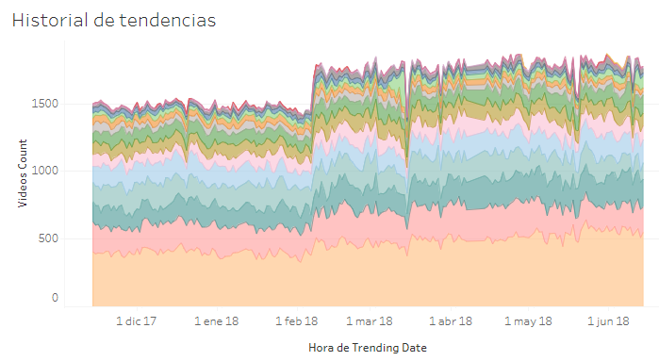
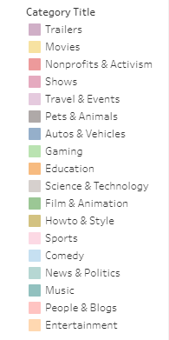
¿Qué categorías de videos estuvieron en tendencia más frecuentemente?
El top 3 de las categorías en más tendencia son: Entertaiment, People & block, y Music.

Slide 4
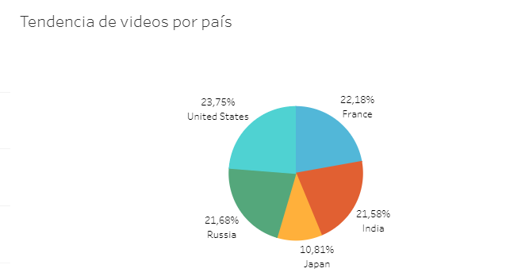
¿Cómo se distribuyeron en las regiones?
Estados Unidos es el país que lidera las tendencias, seguido muy de cerca por Francia, India y Rusia.

Slide 5
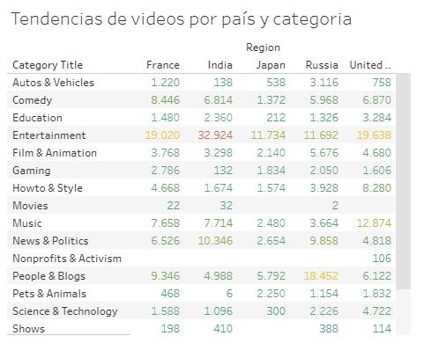
¿Qué categorías fueron particularmente populares en los Estados Unidos? ¿Hubo diferencias entre las categorías populares en Estados Unidos y en otros lugares?
Las categorías más populares en Estados unidos fueron Entertaiment, Music y Howto & Style.
Se puede notar que se tiene una tendencia similar en el resto de los países, en cuanto a Entertaiment, siendo India el país donde esta categoría es mayor.
Sin embargo, en las otras dos categorías se ve una tendencia muy distinta entre cada país.

